Slide 1

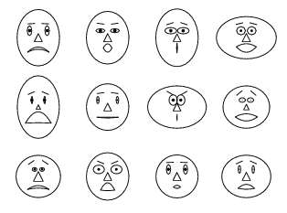
Лица Чернова (Chernoff faces)

Slide 2
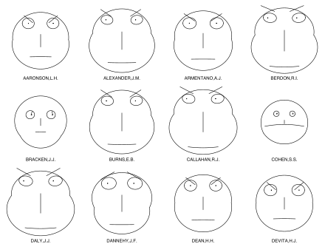
Лица Чернова — отображение многомерных данных в виде человеческого лица, его отдельных частей.
Анализ информации при помощи такого способа отображения основан на способности человека интуитивно находить сходства и различия в чертах лица.

Slide 3
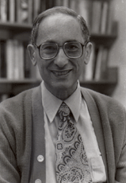
Американский математик Герман Чернов в 1973 году опубликовал работу, в которой изложил концепцию использования этой способности восприятия лица человека для построения пиктографиков. Их применяют, как правило, в двух случаях:
когда нужно выявить характерные зависимости или группы наблюдений;
когда необходимо исследовать предположительно сложные взаимосвязи между несколькими переменными.

Slide 4
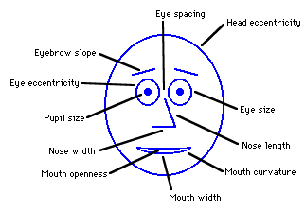
Основная идея представления информации в "лицах Чернова" состоит в кодировании значений различных переменных в характеристиках или чертах человеческого лица. Для каждого наблюдения рисуется отдельное "лицо". На каждом "лице" относительные значения переменных представлены как формы и размеры отдельных черт лица (например, длина и ширина носа, размер глаз).

Slide 5
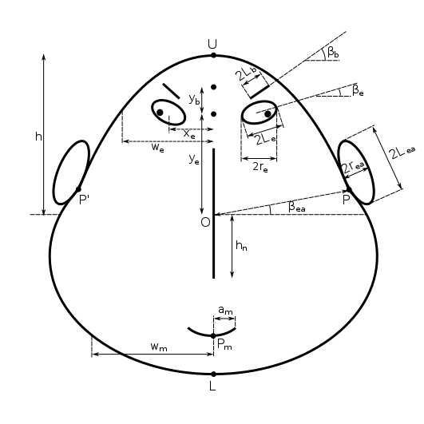
В первоначальном варианте использовалось 18 параметров: размер глаза, размер зрачка, позиция зрачка, наклон глаза, изгиб брови, верхняя граница волос, нижняя граница волос, обвод лица, нос, размер рта, изгиб рта и т.д.
В 1981 году Бернард Флури и Ганс Ридвил (Bernhard Flury and Hans Riedwyl) улучшили концепцию и добавили лицам Чернова асимметрию, что позволило увеличить вдвое количество переменных (до 36).

Slide 6
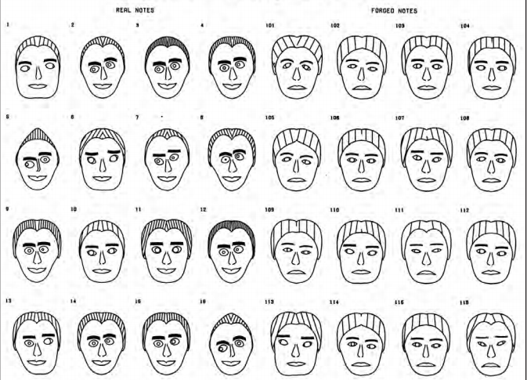
Флури приводит пример удачного многофакторного анализа с помощью лиц. Он проанализировал 100 реальных и 100 поддельных банкнот по параметрам размера границ, отступов и диагоналей.
Поддельные банкноты четко выделились в отдельную группу.
Таким образом анализ позволил выявить различающиеся группы объектов.

Slide 7
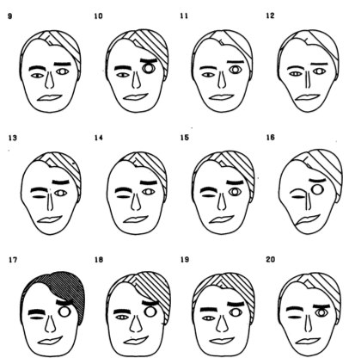
Асимметрия позволяет рассматривать объекты в прогрессе. Пример показывает различные факторы у пациентов, к которым применялось лечение. Левая сторона лица показывает значения параметров до, а правая - после лечения.

Slide 8
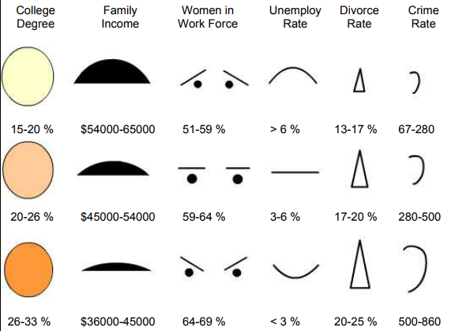

Slide 9
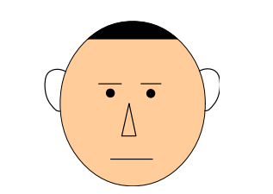
Лицо Чернова для штата Огайо

Slide 10
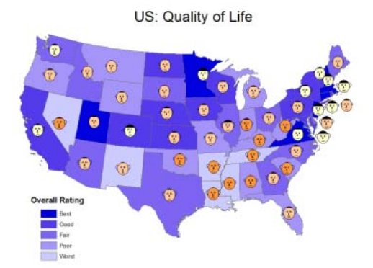

Slide 11
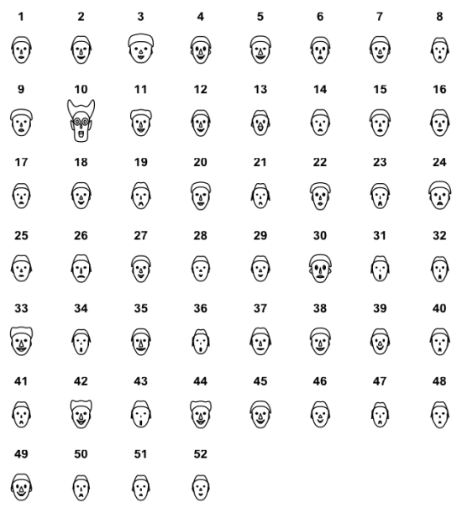
crime <- read.csv("http://datasets.flowingdata.com/crimeRatesByState-formatted.csv")
crime[1:6,]
library(aplpack)
faces(crime[,2:8], face.type = 1)

Slide 12
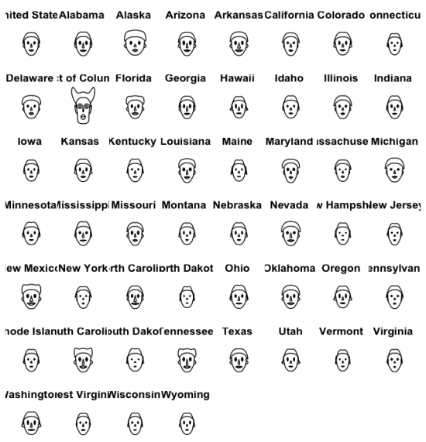
crime_filled <- cbind(crime[,1:6], rep(0, length(crime$state)), crime[,7:8])
faces(crime_filled[,2:8], face.type = 1, fill = FALSE, scale = TRUE, labels=crime_filled$state)

Slide 13
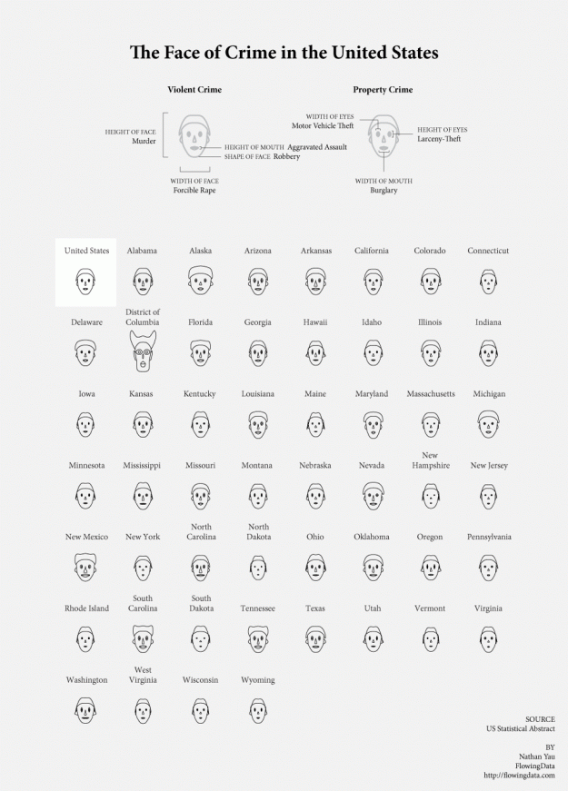

Slide 14
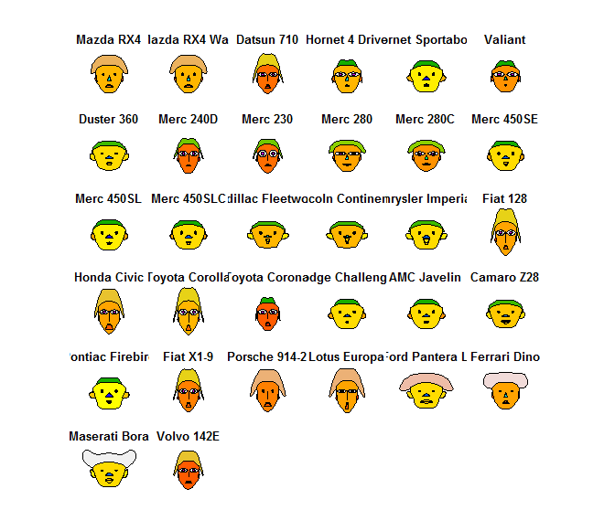

Slide 15
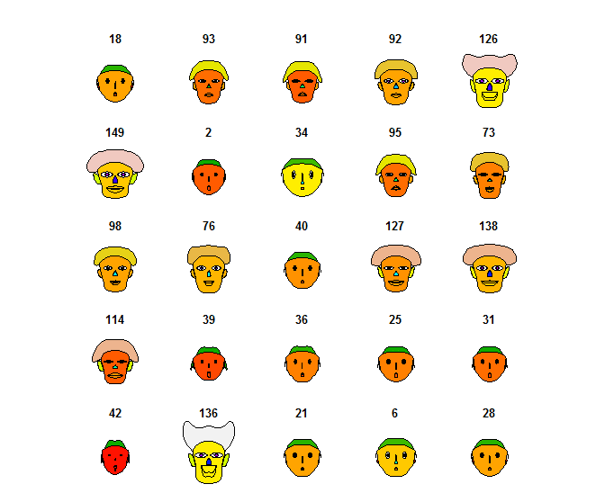

Slide 16
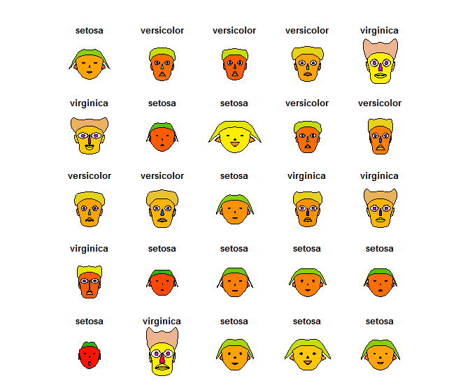

Slide 17
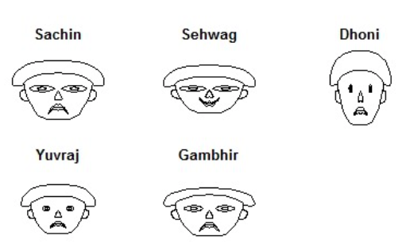
Игроки сравнивались по следующим показателям:
1. Средний уровень подачи – высота лица
2. Скорость удара – изгиб улыбки
3. Количество четырех очков в матче – ширина глаз
4. Количество очков, равных шести, за матч – высота глаз
5. Соотношение подач мяча к общему количеству сыгранных матчей – ширина лица

Slide 18
Плюсы и минусы
Данным способом нельзя проводить количественные оценки. Можно сделать предварительные выводы исходя из построенных изображений, однако для более глубокого анализа требуется большая работа с данными.
Сложность заключается в правильном сопоставлении исследуемых переменных.

Slide 19
Плюсы и минусы
Даже не смотря на выборку с данными, наблюдатель может идентифицировать уникальные для каждой конфигурации значений наглядные характеристики объектов.
Лица Чернова нашли широкое применение для анализа ситуации в самых разных областях. Этот метод позволяет быстро оценивать состояние многофакторных систем (10-30-мерные множества), используя врожденную способность человека быстро оценивать изменения в лице человека по многим параметрам: оценка методов лечения, массива статистических данных, оценки режима на атомных электростанциях, в спорте, находить фальшивые банкноты и др.

